Slide 1
Aнализи на родовите прашања и на начинот на прикажување и претставување на жените и на мажите во програмите на радиодифузерите ААВМУ: Анализа на РЗН во информативни изданија на вести и емисии ИНСТИТУТ ЗА СОЦИОЛОШКИ И ПОЛИТИЧКО-ПРАВНИ ИСТРАЖУВАЊА –УКИМ Проф. д-р Елеонора Серафимовска Проф. д-р Маријана Марковиќ Доц. д-р Милка Димитровска Асс. м-р Теа Конеска Василевска М-р Љуан Имери

Slide 2
содржина
1.Истражувачка методологија
2.Начини на телевизиско известување за РЗН случаи
3. Застапеност на теми од РЗН во телевизиските програми
4. Препораки и заклучоци
5. Контекст на РЗН

Slide 3
ШТО Е РОДОВО ЗАСНОВАНО НАСИЛСТВО (РЗН)? - РЗН ги афектира мажите и жените, но значително повеќе ги погодува жените и девојчињата. - РЗН претставува опасност по генералната безбедност, но е форма и на родова нееднаквост и дискриминација. - Видови на РЗН: физичко, психичко, сексуално, економско насилство, вознемирување или злоупотреба, фемицид.

Slide 4
Методологија на истражувањето

Slide 5
Што се следеше? 1.Централното информативно издание 2. Едно претходно издание на централните вести 3.Информативни делови од утрински и пладневни програми 4.Специјализирани информативни емисии. Период на следење: од 1 – 10 ден во месеците јануари, февруари и март 2023 година. Просечната бројка на следени вести по еден медиум за десет дена од еден месец изнесуваше 60 изданија и 10 други информативни емисии, односно 180 дневно информативни изданија и 30 изданија на емисии по медиум за првите 10 дена од месеците јануари, февруари и март. = следени приближно 1200 информативни изданија (вести) =240 следени емисии
Примерок
Изземен поради технички причини

Slide 6
Инструмент Образец за мониторирање на прилози
„Околината“ на прилогот во кој се известува за родово засновано насилство
Општи карактеристики на прилогот
Општи професионални аспекти
Опис на содржината на прилогот во целост
Конкретни аспекти на родово заснованото насилство
Инструментот е конструиран од страна на тимот на ИСППИ врз база на „Водичот за аудио и аудиовизуелни медиумски услуги за мониторинг на примена на стандардите за известување за случаи на родово засновано насилство во медиумите“ подготвен од проф. Катарине Сарикакис, финансиран од Европската Унија и Советот на Европа.

Slide 7
Истражувачки прашања
1. Со колкав интензитет се застапени прилозите кои ја обработуваат темата на родово засновано насилство во информативните телевизиски програми?
2. Дали објавените прилози имаат соодветно и релевантно место и простор во рамки на информативните програми?
3. На каков начин се применуваат новинарските стандарди при известување за родово засновано насилство?
4. На каков начин се известува за лицата кои се изложени на насилство, извршителите на насилство и конкретниот настан?
5. Какви комуникациски алатки се употребуваат во известувањето?
6. Дали можат да се забележат разлики во пристапот кон известување за родово заснованото насилство кај радиодифузерите?

Slide 8
РЕЗУЛТАТи I Прилози кои обработуваат конкретни настани што се однесуваат на родово засновано насилство

Slide 9
Извештаи за случаи поврзани со РЗН во Билтенот на МВР за првите десет дена од месеците јануари, февруари и март 2023 година
Месец | Број на извештаи
Јануари 2023 г. | 17
Февруари 2023 г. | 12
Март 2023 г. | 15
Вкупно | 44

Slide 10
Selecting Visual Aids
 | Број на прилози според месец |  |  | Вкупен број на прилози | Автор/ка на прилог според пол |  | Извори на информации
Телевизија | Јануари | Февруари | Март | Вкупно | Новинар | Новинарка | М | Ж | Друго*
ТВ Канал 5 | 0 | 2 | 0 | 2 | 0 | 2 | 0 | 3 | 3
ТВ Телма | 0 | 3 | 2 | 5 | 2 | 3 | 1 | 5 | 2
ТВ Сител | 0 | 1 | 3 | 4 | 1 | 3 | 2 | 2 | 10
МРТ 1 | 0 | 1 | 2 | 3 | 1 | 2 | 2 | 2 | 3
ТВ Алфа | 0 | 2 | 2 | 4 | 0 | 4 | 1 | 2 | 3
МРТ 2 | 0 | 0 | 1 | 1 | 0 | 1 | 0 | 1 | 0
ТВ 21 – М | 0 | 0 | 2 | 2 | 1 | 1 | 0 | 1 | 2
ТВ Алсат - М | 0 | 1 | 0 | 1 | 0 | 1 | 0 | 0 | 1
Вкупно | 0 | 10 | 12 | 22 | 5 | 17 | 6 | 16 | 22

Slide 11
прилози
Прилози кои се однесуваа на судските процеси поврзани со Јилдиз Веапоска
Прилози од странска продукција (Украина, Турција, Косово, жени мигрантки)
Прилози кои упатуваа на сексуално вознемирување на девојки
Сторија за повлеченото обвинение за обид за силување изречена на фудбалер на „Манчестер јунајтед“
Прилози кои се однесуваа на судење за убиено момче
Прилог кој се однесува на текст на транспарент од протестот на жените по повод 8 март

Slide 12
Прилози кои се однесуваа на судските процеси поврзани со Јилдиз Веапоска
Датум | ТВ-станица | Телоп
02.02 | ТВ Алфа | „Условна казна доби гинекологот Асани за ординацијата во која ја остави родилката Веапоска без матка, јајник и бубрег“
02.02 | МРТ 1 | „Пресуда за поранешниот директор на болницата Јилдис Веапоска: родилка од Дебар, Сведок во постапката“
10.03 | ТВ Алфа | „По трет пат одложено судското рочиште за случајот со родилката Веапоска во Дебар“
10.03 | МРТ 1 | „Одложено судењето за родилката од Дебар“
03.02 | ТВ Алфа | „Платформата за родова еднаквост бара на гинекологот да му се одземе лекарската лиценца“
02.02 | ТВ Канал 5 | 1.„Условна казна за гинекологот Асани поради нелегалната ординација каде давал здравствени услуги“ 2. „Веапоска: верувам дека во мојот случај правдата ќе биде задоволена“
02.02 | ТВ Сител | „Условна казна за гинекологот Асани од Струга Јилдиз Веапоска, родилка од Струга“
03.02 | ТВ Алсат - М | „НВО ја бараат лиценцата на Асани“

Slide 13
Прилог кој се однесува на текст на транспарент од протестот на жените по повод 8 март
Коментари објавени на ФБ профили на граѓани, кои беа посочени во прилогот:
1. „Да се срамиш што си женско од вакви изроди“.
2.„...а ако се и другите со нејзино мислење и поддршка не треба да им се дозволат никакви законски права...“.
3. „Тенката суптилна линија помеѓу активизам и примитивизам“.
4. „Црквата денес преку ѓакониите има организирано да се нахранат 100 жени кои се социјални случаеви. Што ти денес направи за жените“.
5.„Овие не се дупени како треба затоа се цекнат“. (изворно: „Ovie ne se dupeni kako treba zatoa se ceknat“).
6. „Многу се собрале, Е баш за овие важи она долга коса краток п....Треба да се срамат“. (изворно: MNOGU SE SOBRALE. E bas za ovie vazi ona dolga kosa kratok p…..TREBA DA SE SRAMAT“.)

Slide 14
заклучоци
Релативно ретка застапеност на прилози кои се однесуваат на РЗН
Прилозите кои беа анализирани беа во „околина“ со прилози кои се однесуваат на судски процеси за криминал, или во „околина„ на спорадични актуелни теми
Генерално новинарските стандарди се запазени, именувањето, претставувањето и упатувањето на лицата за кои се говори е соодветно
Настанот за кој се известува не е именуван како РЗН
Прилозите кои се однесуваат на РЗН најчесто се емитуваат на крајот на иформативните емисии
Прилозите се најчесто во форма на вест или извештај , актерите и изворите на информации се прецизно наведени

Slide 15
II Прилози кои го обработуваа родово заснованото насилство како појава
Во овој дел од анализата, детално се мониторираа прилозите кои го обработуваа РЗН, но не преку конкретна сторија (случај), туку преку презентирање на одредени состојби поврзани со РЗН, податоци од истражувања, статистички податоци, како и односот на релевантните институции и мерките што истите ги преземаат во однос на РЗН во македонското општество, но и надвор од него.
Цел: појмовно определување и дефинирање, поттикнување на свесноста на граѓаните за постоење на ваков вид на насилство, како и поттикнување на проактивен однос кон борбата против родово заснованото насилство.

Slide 16
Дел 1 во којшто детално се претставени карактеристиките на прилозите за РЗН во вестите
ТВ-станица | Автор/ка на прилог според пол |  | Извори на информации |  |  | Вкупен број на прилози
 | Новинари | Новинарки | Мажи | Жени | Друго*
1. МРТ 1 | 0 | 2 | 0 | 3 | 1 | 2
3. ТВ Алфа | 0 | 1 | 0 | 1 |  | 1
4. ТВ Сител | 1 | 1 | 1 | 3 | 1 | 2
6. ТВ Телма | 0 | 2 | 0 | 2 | 2 | 2
8. МРТ 2 | 1 | 0 | 1 | 2 |  | 1
10. ТВ 21 - М | 1 | 2 | 2 | 5 | 4 | 3
Вкупно 1 | 3 | 8 | 4 | 16 | 8 | 11
Вкупно 2 | 11 |  | 28 |  |  | 11

Slide 17
Дел 2 во којшто детално се претставени карактеристиките на прилозите за РЗН во емисиите од информативен карактер
ТВ-станица | Емисија: назив | Водител(к)и според пол |  | Соговорници/чки Извори на информации
 |  | Водители | Водителки | Мажи | Жени | Друго*
МРТ 1 | Приказна | 0 | 1 | 0 | 5 | 0
МРТ 1 | „Македонија наутро“ | 0 | 1 | 1 | 1 | 1
ТВ Сител | Ја сакам Македонија | 1 | 0 | 0 | 1 | 0
МРТ 2 | Мотив | 0 | 1 | 0 | 2 | 0
Вкупно | 4 | 1 | 3 | 1 | 9 | 1

Slide 18
Карактеристики за прилозите
КОГА
ШТО (НА КОЈА ТЕМА)
Според времето на објавување, најчесто ваквите прилози ги имаше за Меѓународниот ден на жената 8 Март – 6 од 11-те анализирани;
Два прилога беа во вториот и третиот ден од Новата година;
Еден беше на 7 февруари, а преостанатите 2 беа на 4 март, ден по протестот на текстилните работнички против првостепената одлука на судија од Основен суд Кавадарци.
5 прилози- вид економско насилство врз жени во јавната – општествена сфера, кршење на работничките права на жените во текстилната индустрија.
1 прилог -Состојба со семејно насилство во Тетово.
2 прилози состојба со насилството врз жените и убиствата на жени во Косово
1 прилог- состојби со насилствата врз жените третираше (излагањата на експерти на трибина за Зајакнување на жените на локално ниво, одржана во општина Дебар).
1 прилог -посвети внимание на податоци од спроведена анализа за тоа како е третирано РЗН во медиумите.

Slide 19
Околина
меѓу кои теми се сместуваат темите за РЗН
Од 11 случаи, во 4 немаше никаква тематска поврзаност на главниот прилог за анализа (прилог за РЗН) со прилозите што му претходеа и што му следеа. Па така, прилози кои обработуваа РЗН можеа се најдат меѓу теми од внатрешна политика, корупција, економија, енергетика, па и земјоделство. Неретко овие прилози беа меѓу теми кои не се однесуваа на нашата земја, туку на политичката ситуација во Косово, Палестина, САД, Украина.

Slide 20
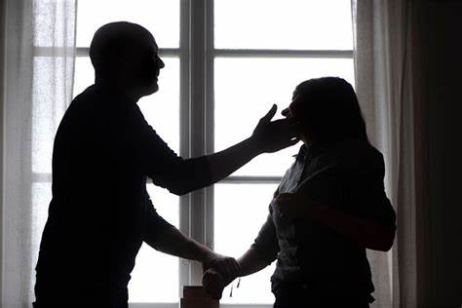
Општи карактеристиКи
Времетраењето на прилозите посветени на теми поврзани со РЗН беа во опсег од 1 минута до 4 минути, а изразено во просек 2.5 минути.
Опсегот пак на процентите од вестите што отпаѓаше на ваквите прилози беше од 1% до 13%, во просек 6.4%.
Вообичаено прилозите со РЗН ги немаше меѓу најавените во главната најава, најчесто беа од 6ти до 8ми по ред и ретко беа во првите 15 минути од вестите.
извештаи

Slide 21
Општи професионални аспекти
ИЗВОРИ
АКТЕРИ
Tемата РЗН секогаш се базираа на прецизни извори, односно во ниту еден анализиран прилог немаше нејасни и непрецизни извори.
Вообичаено новинар(к)ите се базираа на изјавите од 1 до 4 субјекти, кои редовно беа цитирани или им беше побарано изјава.
Најчесто беа независни/алтернативни извори, но ги имаше и официјалните што ги правеше прилозите отворени за гледишта од различни страни (7 од 11). Гласот на активистките (сите жени) кои се борат против различните видови на РЗН беше присутен во сите од анализираните 11 прилози.
Актер(к)ите, главните протагонист(к)и во прилозите со РЗН беа вообичаено активистки, експерт(к)и и надлежни институции.
Сите беа претставени во неутрален контекст без квалификации (од новинарот/новинарката или од некој/a друг/а актер/ка) во позитивна или негативна смисла.

Slide 22
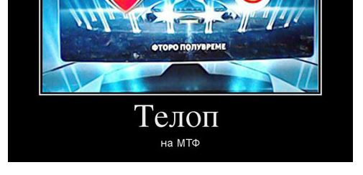
ТИПОВИ НАСИЛСТВО
Во прилозите најчесто не се споменуваше терминот „родово засновано насилство“, освен во прилогот на МРТ 1. Во останатите прилози, родово заснованото насилство се опишуваше со термините: „семејно насилство“, „убиство на жени“, „говор на омраза кон жени“, „стереотипи кон жени“, „се кршат работничките права на жените во текстилната индустрија“, „неправедно осудени текстилни работнички“ и „жените се репресирани“.
Во анализираниот период најчести типови на насилство за кои се зборуваше во прилозите беа: видови на економско насилство, фемицидот, семејното насилство и психолошкото насилство.
Во ниту еден телоп не беше споменат терминот „родово засновано насилство“, па ниту во прилогот на МРТ 1, каде јасно се употребуваше овој поим.

Slide 23
ОПШТЕСТВЕН, СОЦИО-ПОЛИТИЧКИ КОНТЕКСТ
Психичкото насилство врз жените е редовна појава;
Постои говорот на омраза кон жените во политиката и мало влијание на бројот на жени лидерки во политиката;
На жените им се наметнува комплексот на помала вредност;
Живееме во средина во која сè уште најчесто се слуша гласот на мажот во медиумите за општествено важни теми (политички), а за насилството во медиумите најчесто зборуваат жени;
Судови кои неправедно судат;
Постои огромна родова нееднаквост во приватниот сектор;
Загрозени се работнички права;
Се кршат работнички права;
Загрозени се правата на текстилните работнички со децении;
Надлежните институции несоодветно постапуваат кон насилството;
Нема отчетност од надлежните институции;
Недостасуваат сериозни акции за стопирање на РЗН;
Насилството стана начин на дисциплинирање на жените.

Slide 24
ДОБРИ ПРАКТИКИ
Зборуваа во улога на: | За кој вид на насилство заборуваа?
Претседателка на граѓанско здружение | Економско насилство
Докторка | Семејно насилство
Помошничка-раководителка во АВМУ; експертка | Пренесување на стереотипи преку медиуми
Извршна директорка на Хелсиншкиот комитет за човекови права; експертка | Говор на омраза
Носителка на висока државна функција и жртва на вербално насилство | Насилство на социјалните мрежи, лични навреди, психичко и физичко насилство
Давање целосна слика за тоа што е насилство
Барање контекст на причините што водат кон РЗН
Давање гласност на жените

Slide 25
ДОБРИ ПРАКТИКИ
Актер(к)и за кои се зборуваше во емисијата | Кој зборуваше за нив? | Што се зборуваше за нив?
МТСП | Директор на МЦСР Меѓуопштински Центар | „МТСП е многу активна во овој период на криза и креира мерки....“
Жртви на семејно насилство | Директор на МЦСР; Водителка | Бафтији зборуваше за заштитата што се презема за жртвите на семејно насилство. Водителката изнесуваше информации дека недоволната заштитата на жртвите е најчеста причина за непријавување на РЗН: „Дискутабилна е вербата на жртвите во правосудството“.
Судство | Директор на МЦСР | Водителката праша дали МЦСР соработува со судство, а Бафтији одговори дека имаат соработка: „Ние му предлагаме мерки на судството, а тие се тие кои изречуваат мерки, и ние понатаму немаме надлежности“.
МЦСР – Скопје | Директор на МЦСР | Бафтији ги дефинираше надлежностите на МЦСР при пријава од жртва на насилство.
Работодавачи | Директор на МЦСР | Бафтији зборуваше дека МЦСР има соработка и со работодавачите на жртвите. Тој изјави дека: „Работодавачите мора да имаат сенс и да вработуваат жртви на семејно насилство“.
Стручни тимови кои работат со жртвите на семејно насилство | Директор на МЦСР | „Секогаш е потребна и добредојдена дополнителна обука. Но, стручните тимови се обучени добро“.
Раководители на стручни тимови | Лиридон Бафтији; Водителка | Водителката наведуваше податоци од извештаите дека раководителите често се менуваат, немаат сензибилитет и стручност за работа со жртви на насилство. Бафтији велеше дека раководителите од како е тој раководител не се менуваат и дека се стручни.
Критичко известување за одговорноста на властите и органите задолжени за заштита на жените

Slide 26
Сумирани заклучоци
1. Најчесто за меѓународниот ден на жената – 8 Март.
2. Овие прилози/емисии посветени на РЗН вообичаено во анализираниот период ги третираа темите како семејното насилство, фемицидот, еден вид на економско насилство врз жените во јавната – општествена сфера, како кршењето на работничките права на жените во текстилната индустрија, но и теми што се однесуваа на реалните состојби (статистички податоци) и информации за РЗН, резултати од истражувања и анализи, како и излагања на експерт(к)и и надлежни институции.
3. Најчесто, темите за РЗН меѓу прилози што тематски не беа поврзани со РЗН
4. Само во еден прилог се споменуваше прецизно терминот „родово засновано насилство“.
5. Прецизни извори.
6. Извори од повеќе различни страни
7. Присутен гласот на активистките
8. Жените во реален контекст
9. Медиумите мошне детално и сеопфатно го врамуваа насилството во социополитичкиот контекст
Препораки
Континуиран интерес и да се прави соодветен баланс на известување за конкретни случаи и обработување на темата од еден поопшт аспект.
Социјалната конструкција на терминот родово засновано насилство
Да се продолжи со цитирање на прецизни извори, извори од повеќе страни, извори од различен вид: и офицајани но, и алтернативни и независни.
Гласот на жените постојано да биде присутен.
Внимателна употреба на емотивно оптоварени зборови кога се известува за РЗН.
Јасно опишување на општествниот контекст во кој се јавува насилството.
Промовирање на РЗН како општествен, на заедницата проблем, а не индивидуален проблем, со кој треба да се справува единката сама и незаштитена.

Slide 27
Контекст на истражувањето

Slide 28
Не постојат насилни култури! Постојат култури кои толерираат насилство

Slide 29
Веројатно сите имаме стереотипи и предрасуди а тие се формираат најмногу под влијание на:
семејството
училиштето (наставниците, учебниците)
врсниците
медиумите
….
Како се формираат предрасудите кон жените?

Slide 30
1. „..ти девојче што сакаш како подарок? Една барбика? А ти момче? Еден робот? (детска емисија)
2. „..црвеното е за девојчиња, синото за момчиња... како компромис, декорацијата за Нова година ќе се прави во двете бои“
(детска емисија, пораки кои ги дава водителот при декорација на настан по повод Нова Година)
3. “...твојот син ја загрози честа на мојата ќерка, крвта со крв се пере.. честа со крв се ќе се исчисти. Вистински маж попрво ќе ти прости убиство отколку да посегнеш по неговата чест“

Slide 31
„Прво па машко“
„Од цвеќе до шамар“
„..твојот син ја загрози честа на мојата ќерка, крвта со крв се пере..“
„..ти тато знаеш дека овој се плаши од жена му, не е храбар како тебе..“

Slide 32
Никој не се раѓа насилен
традиција/обичаи
религија /вера
ставови/ верувања
Насилството се учи
вредности /норми

Slide 33
Улогата на медиумите во охрабрување да се пријави насилството
Бариерите за пријавување на насилството од страна на жртвите се резултат на социјално-културните норми, економската моќ на жените, правните пречки и психосоцијалната состојба на жената.
Социјално-културните бариери за пријавување насилство се поврзани со поддршката на жртвата од страна на семејството и пријателите, но исто така и со тоа како заедницата и/или религијата гледаат на ова прашање.

Slide 34
Дали може да се охрабрат жените да пријават насилство доколку на телевизија по неколку пати на ден ја слушаат следнава порака:
„Господ не и опростуваа на сопругата која поради својата тврдоглавост не прави отстапки кон мажот..“ (изјава од свештено лице во верска емисија која се емитува по неколку пати во еден ден)
Според Истанбулската конвенција, државите не смеат да прифатат дека културата, обичајот, религијата, традицијата или „честа“ се оправдување за која било форма на насилство

Slide 35
Остварувањето на de jure и de facto еднаквост меѓу жените и мажите е клучен елемент во спречувањето на насилството врз жените.

Slide 36
Суштинска рамноправност
Недискриминација
Атакување на стереотипите
Надминување на предизвиците
Преобликување на општествените норми

Slide 37
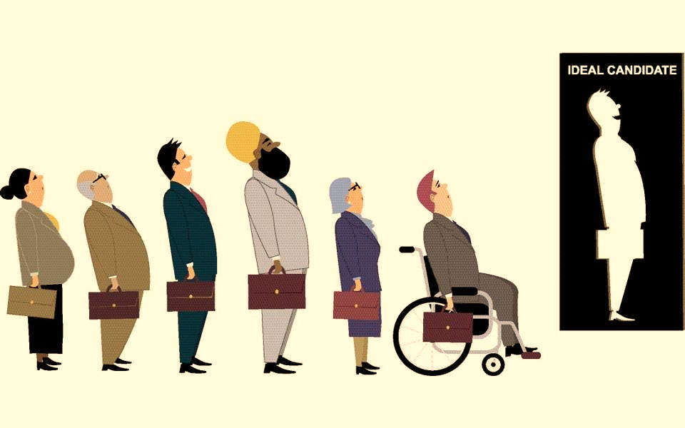
Предизвикувањето на „традиционалните“ родови норми не е секогаш лесно

Slide 38
Медиумите имаат одговорност да помогнат во намалување на ризиците од појава од насилството и заштита на жените
Дадат јасни пораки за неприфатливоста на насилството и да се атакува на верувањето дека “насилните” методи функционираат

Slide 39
Ви благодариме на вниманието!

